Slide 1
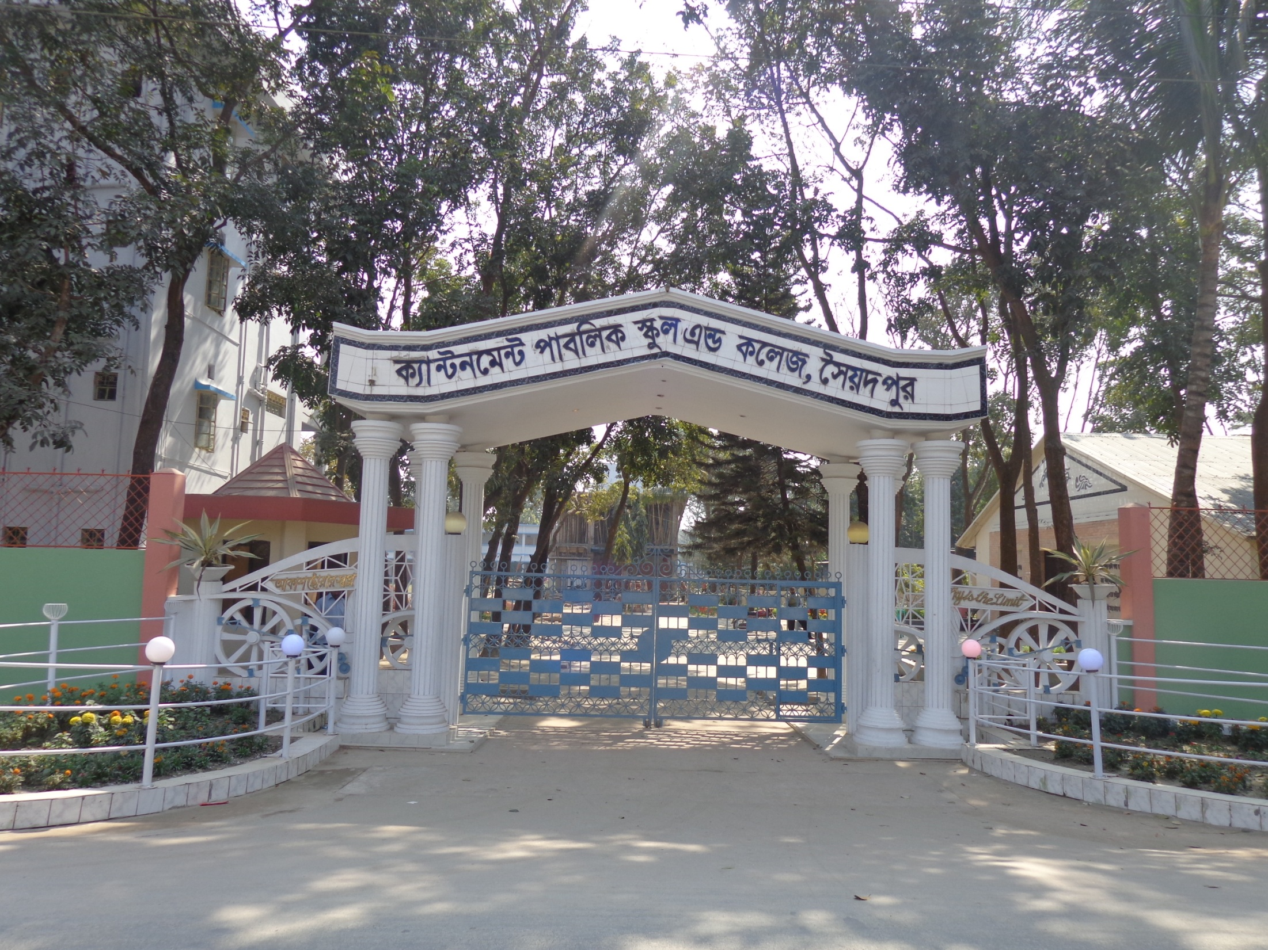
আকাশ ছোঁয়ার স্বপ্ন

Slide 2
স্বাগতম

Slide 3
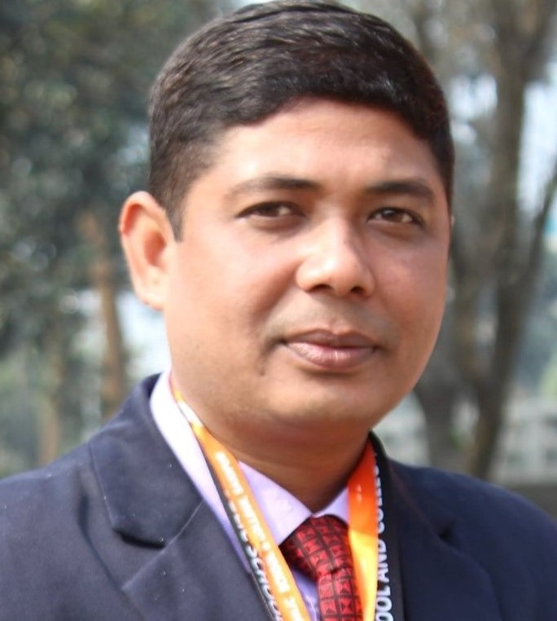
শিক্ষক পরিচিতি
মো: আসরাফুল ইসলাম সবুজ
সহকারী শিক্ষক (বাংলা)
মোবাইল: ০১৭৩৭৫৩২২৭৬
ইমেল: sabuza676@gmail.com
ফেসবুক: www.facebook.com
ক্যান্টনমেন্ট পাবলিক স্কুল এ্যান্ড কলেজ
সৈয়দপুর, নীলফামারী।

Slide 4
আজকের পাঠ
স্বাধীনতা, এই শব্দটি কীভাবে আমাদের হলো
নির্মলেন্দু গুণ

Slide 5
শিখনফল
রচনাটি পড়ে শিক্ষার্থীরা......
লেখক পরিচিতি বলতে পারবে
১৯৭১ সালের মহান মুক্তিযুদ্ধ সম্পর্কে জানতে পারবে
মুক্তিযুদ্ধে বঙ্গবন্ধু শেখ মুজিবুর রহমানের অবদান সম্পর্কে জানতে পারবে
বঙ্গবন্ধুর ৭ মার্চের ভাষণ সম্পর্কে জানতে পারবে

Slide 6
লেখক পরিচিতি
মাধ্যমিক -সিকেপি ইনস্টিটিউশন, বারহাট্টা ১৯৬২
সাহিত্য কর্ম- প্রেমাংশুর রক্ত চাই, বাংলার মাটি বাংলার জল, চাষাভ‚ষার কাব্য
কর্ম জীবন- সাংবাদিকতা ও লেখালেখি
পুরস্কার- বাংলা একাডেমি পুরস্কার, একুশে পদক, জাতীয় কবিতা পরিষদ পুরস্কার
উচ্চ মাধ্যমিক- নেত্রকোনা কলেজ ১৯৬৪
স্নাতক ঢাকা বিশ্ববিদ্যালয়
জন্ম ২১ জুন ১৯৪৫

Slide 7
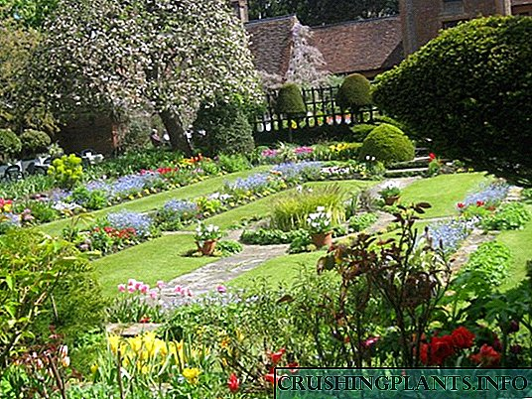
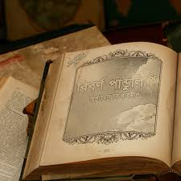
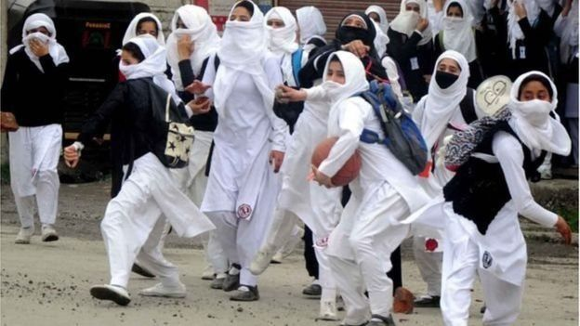
উদ্যান
বাগান
বিবর্ণ
ফ্যাকাশে
উন্মাদ
ক্ষিপ্র

Slide 8
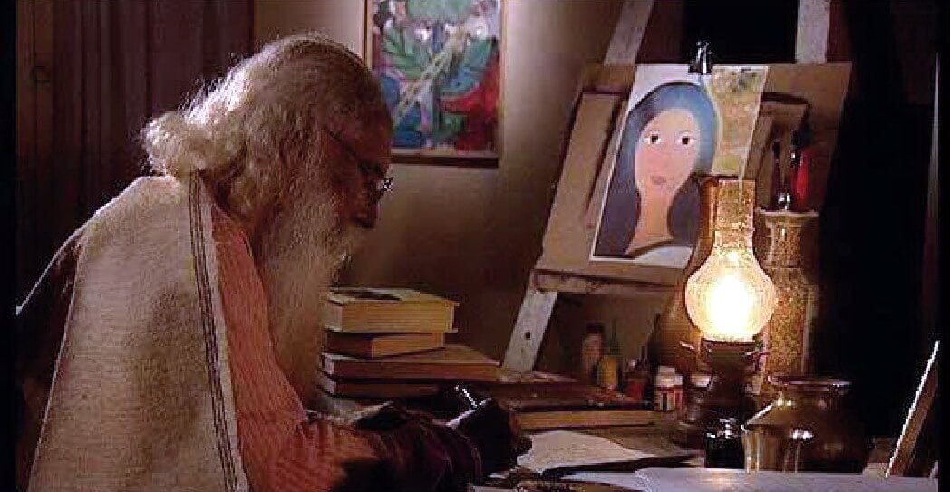
একটি কবিতা লেখা হবে
তার জন্য অপেক্ষার উত্তেজনা নিয়ে
লক্ষ লক্ষ উন্মত্ত অধীর ব্যাকুল বিদ্রোহী শ্রোতা বসে আছে
ভোর থেকে জনসমুদ্রের উদ্যান সৈকতে

Slide 9
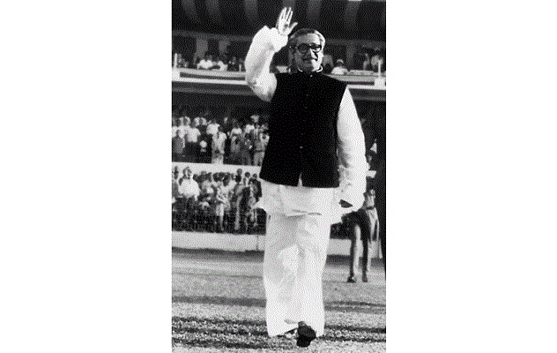
কখন
আসবে
কবি?

Slide 10
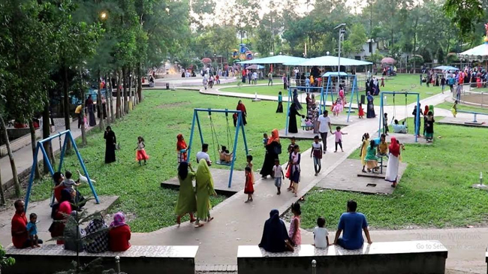
এই শিশুপার্ক সেদিন ছিল না,
এই বৃক্ষে ফুলে শোভিত উদ্যান সেদিন ছিল না,

Slide 11
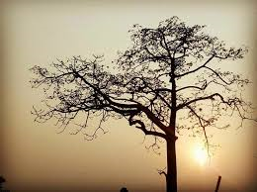
এই তন্দ্রাচ্ছন্ন বিবর্ণ বিকেল সেদিন ছিল না।

Slide 12
তা হলে কেমন ছিল সেদিনের বিকেল বেলাটি?

Slide 13
তা হলে কেমন ছিল শিশুপার্কে, বেঞ্চে, বৃক্ষে, ফুলের বাগানে
ঢেকে দেয়া এই ঢাকার হৃদয় মাঠখানি?

Slide 14
জানি, সেদিনের সব স্মৃতি মুছে
দিতে হয়েছে উদ্যত
কালো হাত।

Slide 15
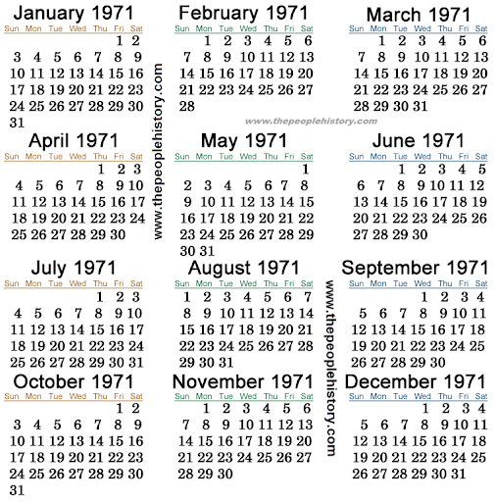
তাই দেখি কবিহীন এই বিমুখ প্রান্তরে আজ
কবির বিরুদ্ধে কবি,
মাঠের বিরুদ্ধে মাঠ,
বিকেলের বিরুদ্ধে বিকেল,
উদ্যানের বিরুদ্ধে উদ্যান,
মার্চের বিরুদ্ধে মার্চ...।

Slide 16
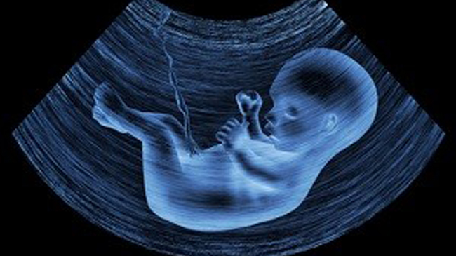
হে অনাগত শিশু,

Slide 17
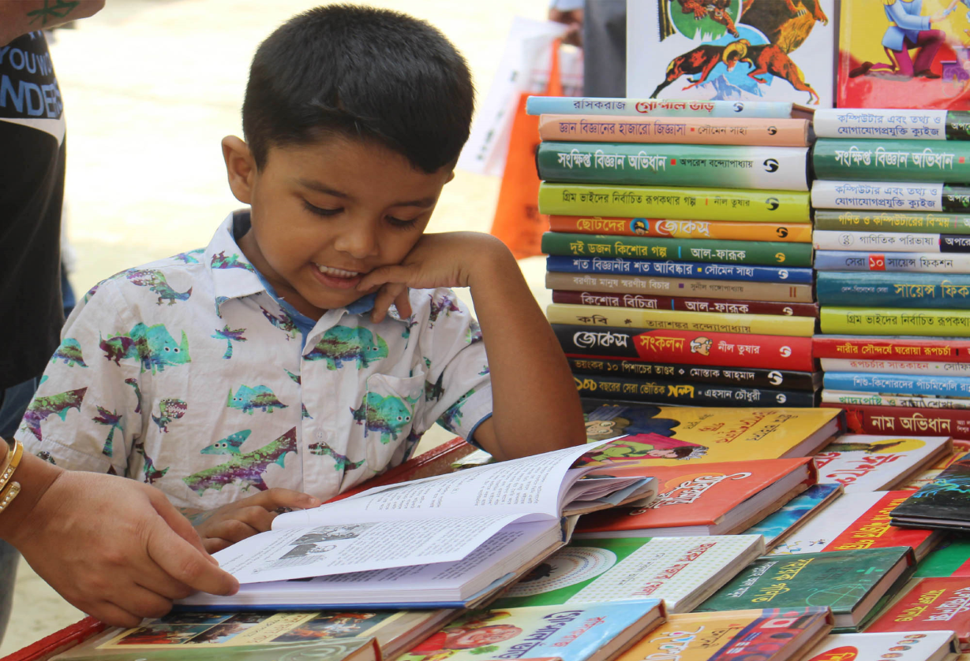
হে আগামী দিনের কবি

Slide 18
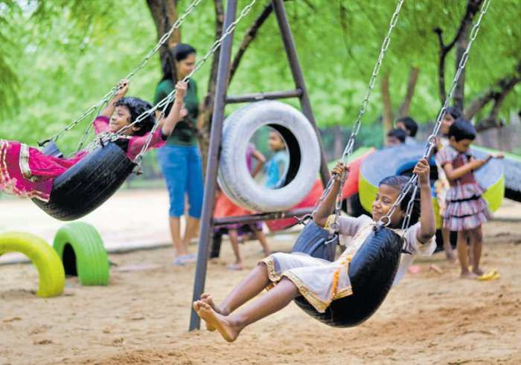
শিশুপার্কের রঙ্গিন দোলনায় দোল খেতে খেতে তুমি
একদিন সব জানতে পারবে;

Slide 19
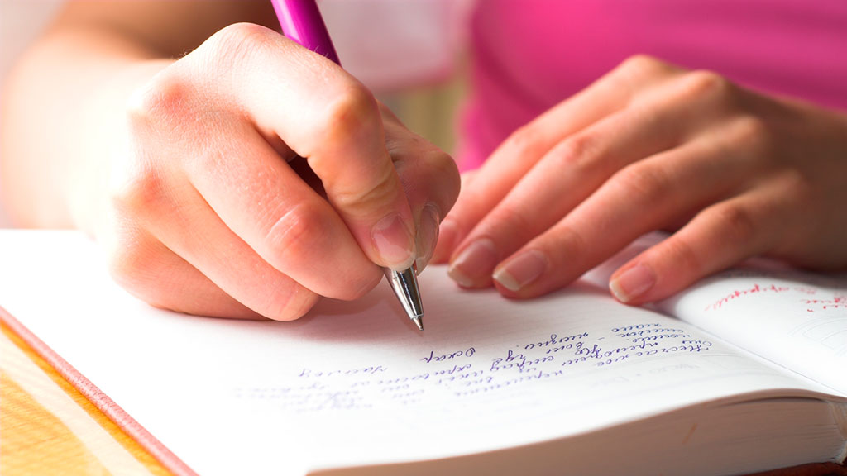
আমি তোমাদের কথা ভেবে
লিখে রেখে যাচ্ছি সেই শ্রেষ্ঠ বিকেলের গল্প।

Slide 20
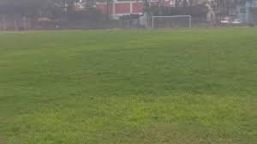
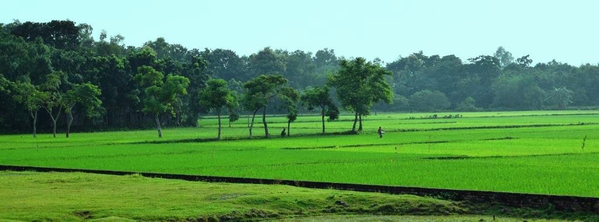
সেদিনের এই উদ্যানের রূপ ছিল ভিন্নতর।
না পার্ক না ফুলের বাগান, -এইসবের কিছুই ছিল না,
শুধু একখন্ড অখন্ড আকাশ যেরকম, সেরকম দিগন্ত প্লাবিত
ধু ধু মাঠ ছিল দুর্বাদলে ঢাকা, সবুজে সবুজময়।
আমাদের স্বাধীনতাপ্রিয় প্রাণের সবুজ এসে মিশেছিল
এই ধু ধু মাঠের সবুজে।

Slide 21
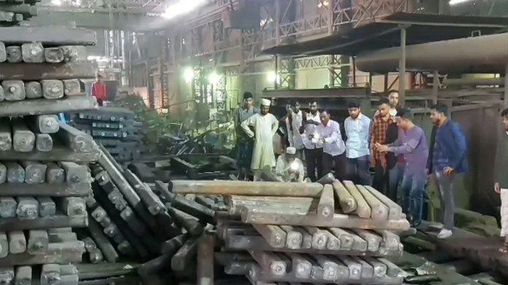
কপালে কব্জিতে লালসালু বেঁধে
এই মাঠে ছুটে এসেছিল কারখানা থেকে লোহার শ্রমিক,

Slide 22
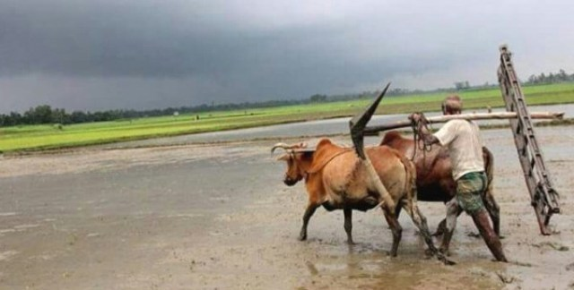
লাঙ্গল জোয়াল কাঁধে এসেছিল ঝাঁক বেঁধে উলঙ্গ কৃষক,

Slide 23
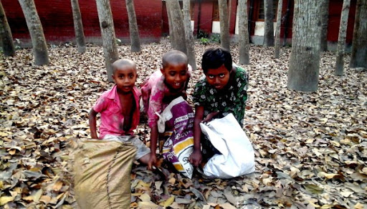
হাতের মুঠোয় মৃত্যু, চোখে স্বপ্ন নিয়ে এসেছিল মধ্যবিত্ত,
নিম্ন মধ্যবিত্ত, করুন কেরানী, নারী, বৃদ্ধ, ভবঘুরে
আর তোমাদের মতো শিশু পাতা-কুড়ানীরা দল বেঁধে।

Slide 24
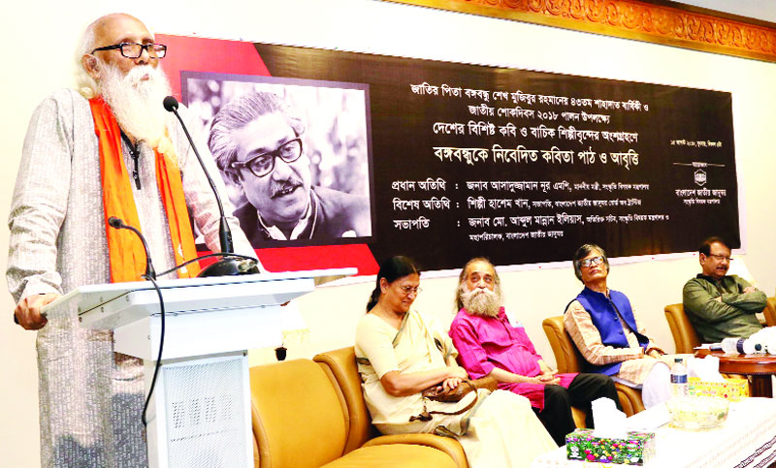
একটি কবিতা পড়া হবে,তার জন্য কী ব্যাকুল
প্রতীক্ষা মানুষের

Slide 25
"কখন আসবে কবি?" "কখন আসবে কবি?"
শত বছরের শত সংগ্রাম শেষে,

Slide 26
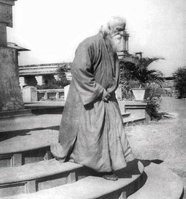
রবীন্দ্রনাথের মতো দৃপ্ত পায়ে হেঁটে

Slide 27
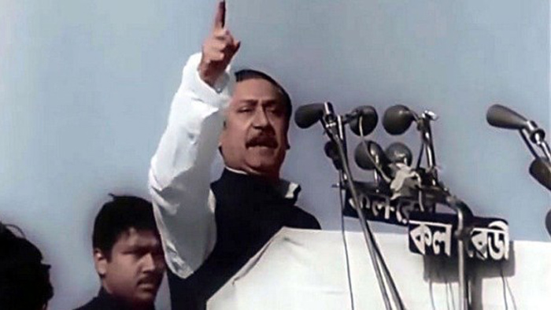
অতঃপর কবি এসে জনতার মঞ্চে দাঁড়ালেন।

Slide 28
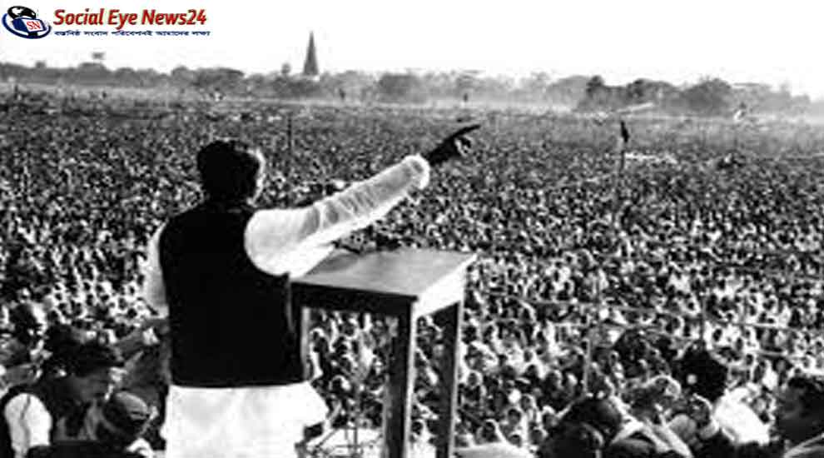
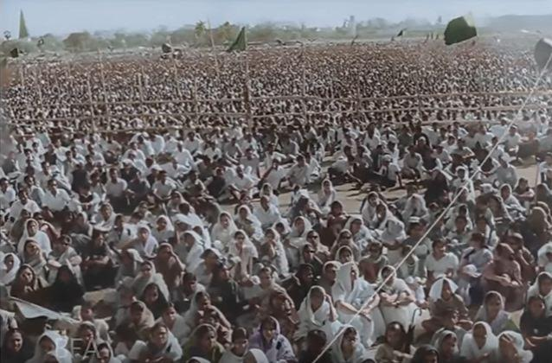
তখন পলকে দারুন ঝলকে তরীতে উঠিল জল,
হৃদয়ে লাগিল দোলা, জনসমুদ্রে জাগিল জোয়ার
সকল দুয়ার খোলা।

Slide 29
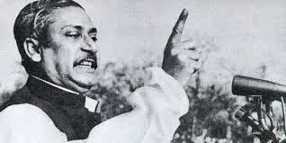
কে রোধে তাঁহার বজ্রকন্ঠ বাণী?
গণসুর্য্যের মঞ্চ কাঁপিয়ে কবি শোনালেন তাঁর অমর কবিতাখানি
"এবারের সংগ্রাম আমাদের মুক্তির সংগ্রাম,
এবারের সংগ্রাম স্বাধীনতার সংগ্রাম।"

Slide 30
সেই থেকে
স্বাধীনতা
শব্দটি
আমাদের

Slide 31
একক কাজ
ক. চোখে স্বপ্ন নিয়ে কারা এসেছিল?
খ. রেসকোর্স ময়দানের বর্তমান নাম
কী?

Slide 32
বাড়ির কাজ
বঙ্গবন্ধু ৭ মার্চের ভাষণ সম্পর্কে একটি নতিদীর্ঘ প্রবন্ধ রচনা কর।

Slide 33
ধন্যবাদ

